Slide 1


Název školy | Centrum Bazalka – Základní škola speciální a Mateřská škola speciální, o.p.s.
Téma | Sebeobsluha
Název DUM | Mytí talíře
Popis | Jak postupovat při mytí talíře
Ročník | 7.-10. třída
Autor | Mgr. Radka Lindourková
Číslo projektu | CZ.1.07/1.4.00/21.3826
Číslo materiálu v sadě | VY_32_INOVACE_CSP4
Vzdělávací oblast | Člověk a svět práce

Slide 2
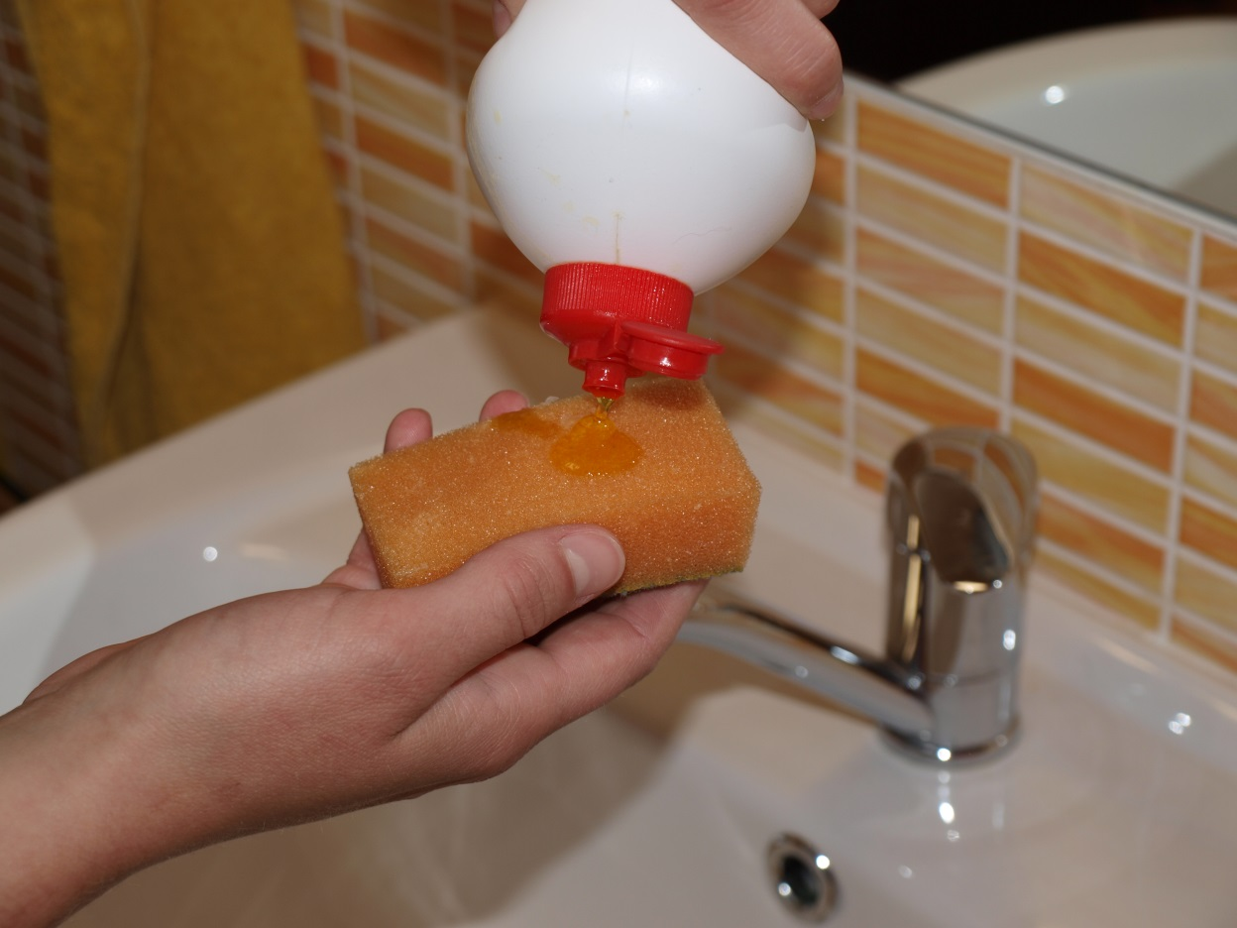
K mytí nádobí používáme mycí prostředek a houbičku.
Do jedné ruky uchopíme houbičku a do druhé ruky tubu mycího prostředku. Mačkáním na tubu vykápneme na houbičku pár kapek mycího prostředku.

Slide 3
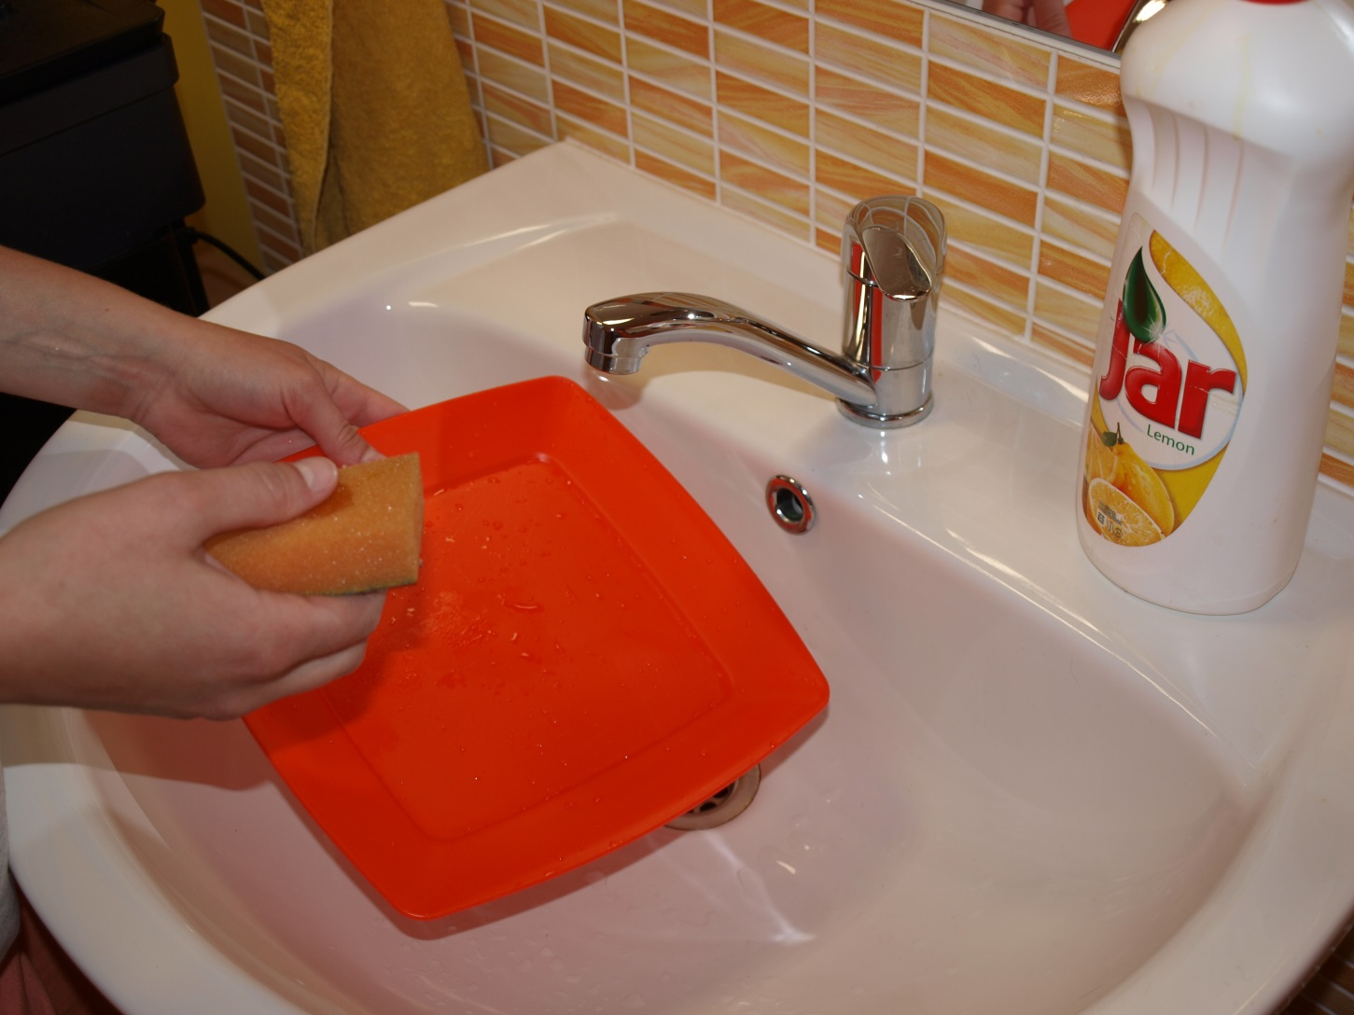
Uchopíme předmět, který chceme mýt - talíř.

Slide 4
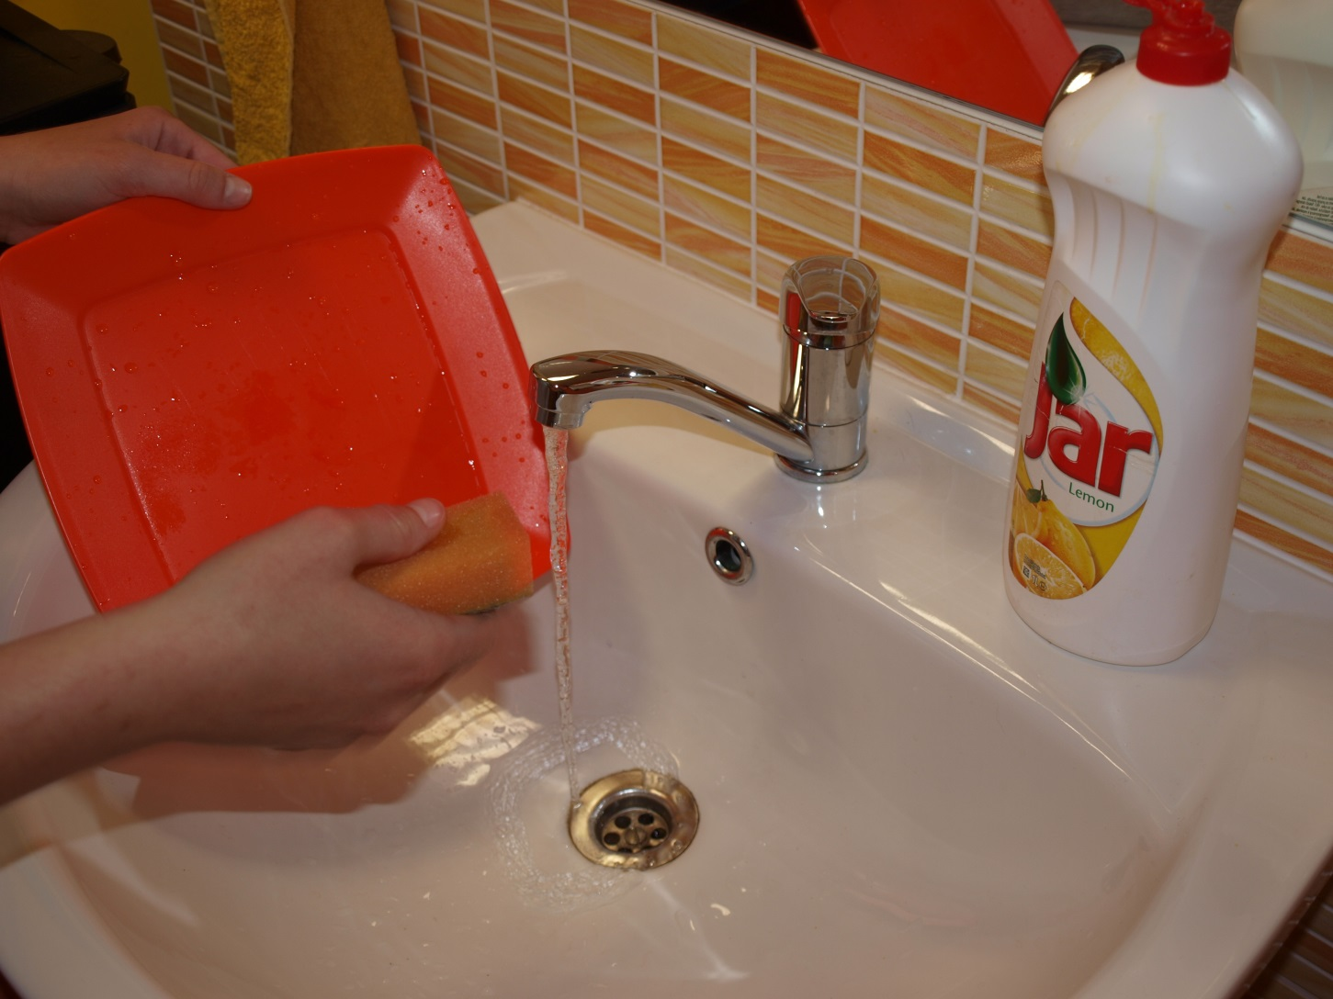
Z vodovodního kohoutku pustíme vodu.

Slide 5
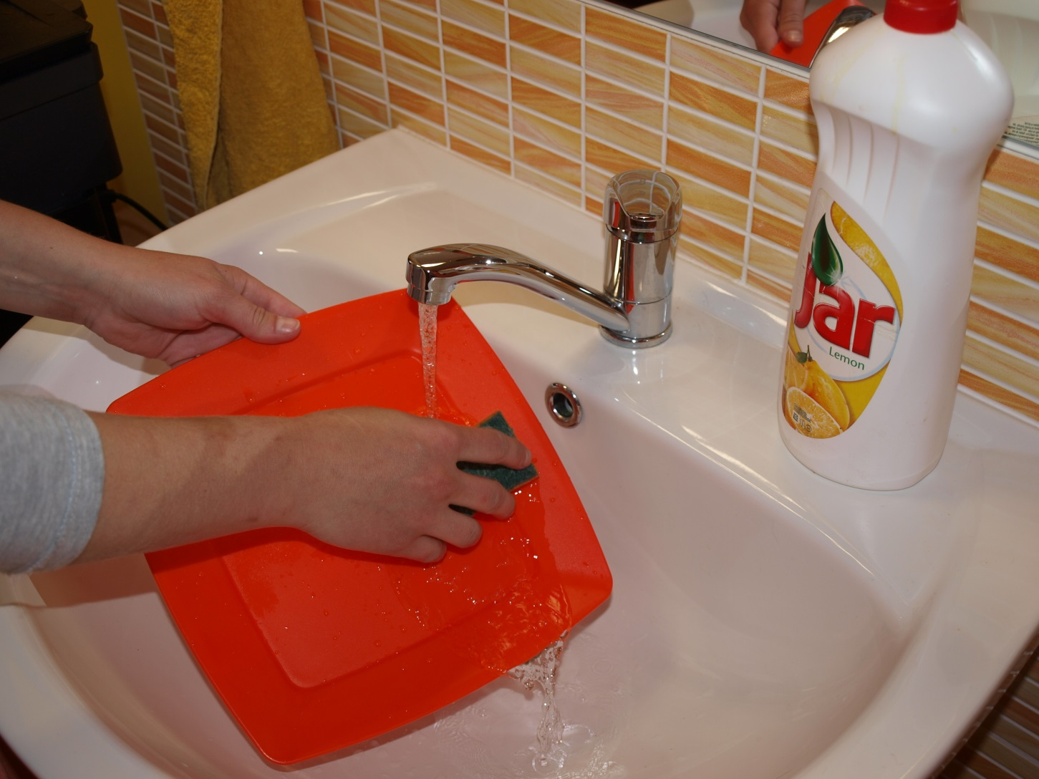
Pod proudem tekoucí vody myjeme houbičkou talíř.

Slide 6
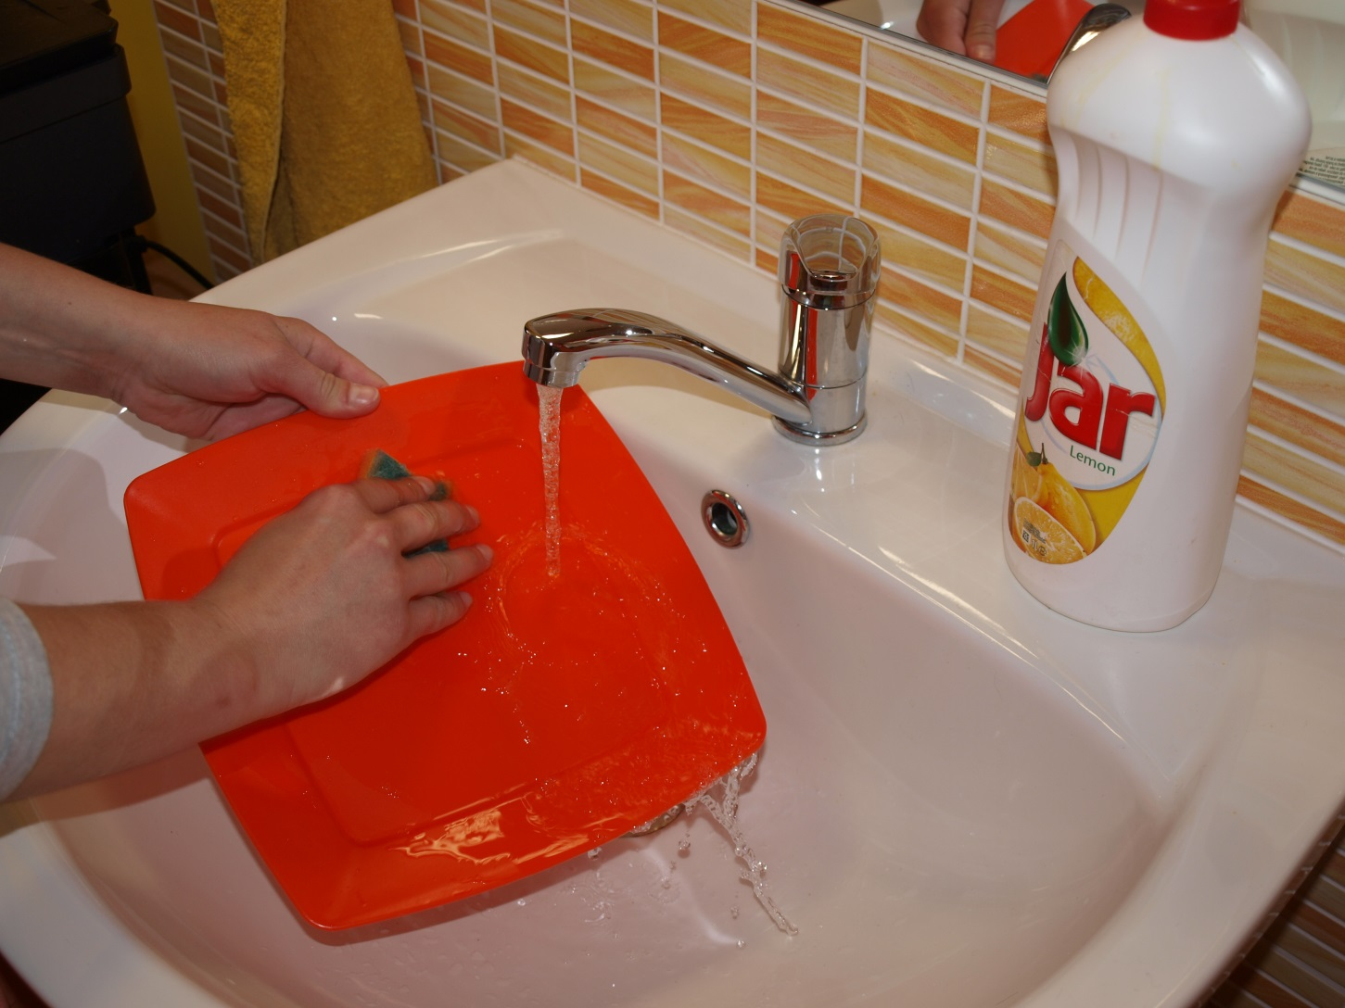
Talíř myjeme z vrchu i zespoda.
Foto – autorka DUMu

